Slide 1
Lokalna omrežja

Slide 2
Kaj je lokalno omrežje?
Omrežje je skupina računalnikov, ki so med seboj povezani
V lokalnem omrežju so razdalje med računalniki majhne
Lokalno omrežje je samostojno omrežje, ki ni odvisno od drugih

Slide 3
Zgodovina lokalnih omrežij
1969-ARPAnet-Prvo omrežje, ki ga je postavila ameriška vojska za organizacijo po nuklearnem napadu
1977-ARCnet-Prvo popularno lokalno omrežje
1980-Ethernet
1985-Token ring

Slide 4
Kaj nam lokalno omrežje omogoča?
Deljenje datotek
Deljenje tiskalnikov
Igranje iger
Dostop do svetovnega spleta
Povezovanje aplikacij
Notes:
Dej sm eno slikco

Slide 5
Sestavni deli omrežja
Koncentrator
Stikalo
Usmerjevalnik
Omrežna kartica
Kabli

Slide 6
Koncentrator
Koncentrator je naprava, ki vse sprejete pakete pošlje na vsa vrata
Poznamo več vrst koncentratorjev:
Pasivni
Ker ne ojača signala je kabel lahko dolg največ 100 m
Aktivni
Signal ojača, zato so lahko kabli dolgi največ 600 m
Inteligentni
Omogočajo tudi nadzor na daljavo in VLAN

Slide 7
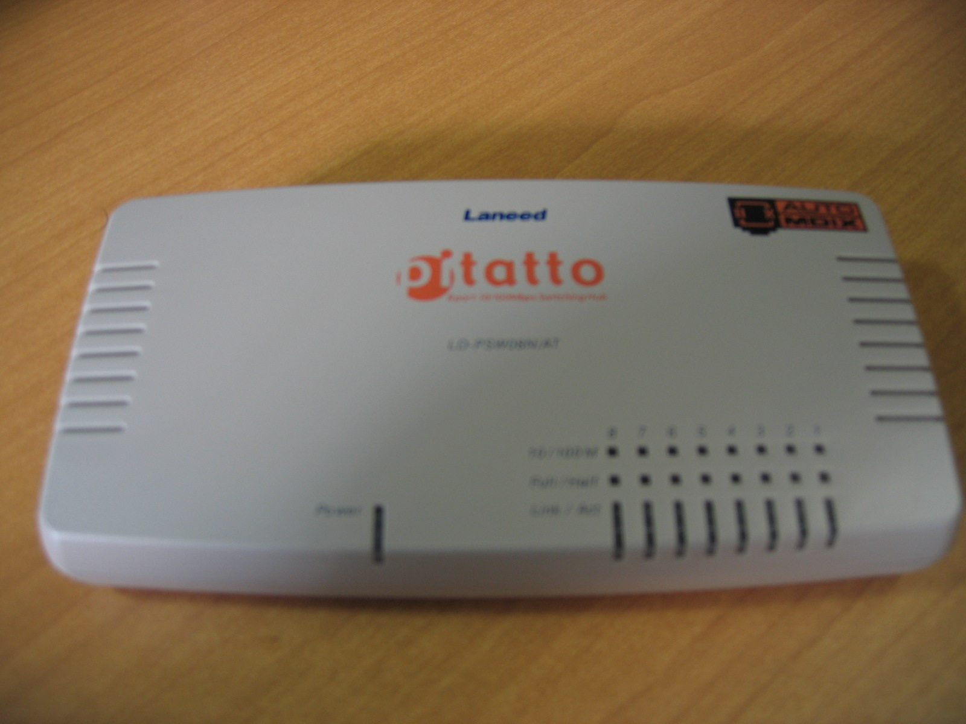
Koncentrator
Notes:
Slika huba

Slide 8
Stikalo
Stikalo je bolj napredno kot koncentrator
Pakete pošlje le na tiste računalnike, na katere so namenjeni
Število trkov med paketi je veliko manjše
Lahko se vzpostavi popolna dvosmerna povezava

Slide 9
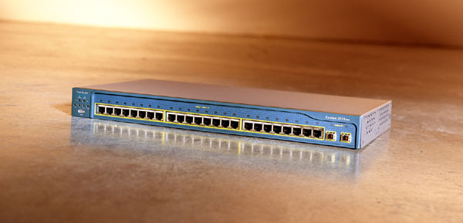
Stikalo

Slide 10
Usmerjavalnik
Usmerjevalnik je naprava, ki povezuje lokalna omrežja:
med seboj
z internetom (prevajalec omrežnih naslovov)
Prevajalec omrežnih naslovov (ali NAT) skrbi, da lahko računalniki v omrežju dostopajo do spleta

Slide 11
Usmerjevalnik
Notes:
****FLASH ANIMACIJA*****

Slide 12
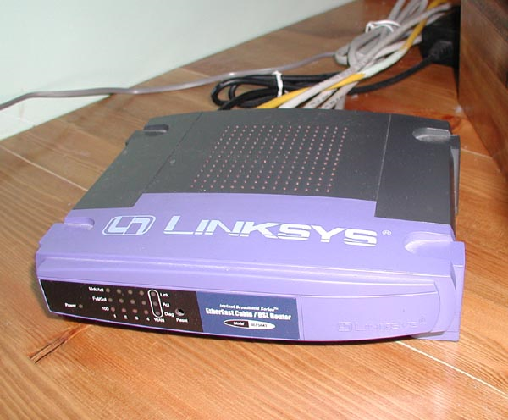
Usmerjevalnik

Slide 13
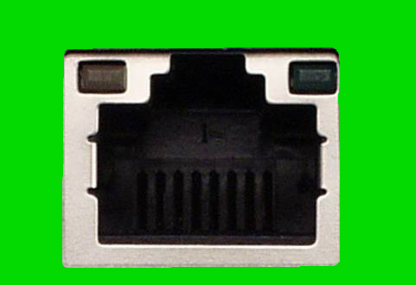
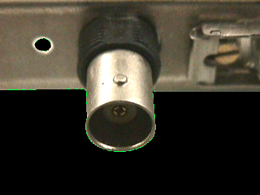
Mrežna kartica
Pogosto jo imenujemo tudi omrežni vmesnik ali NIC (network interface card)
Namenjena je sprejemanju in oddajanju informacij po omrežju
Možni priključki:
RJ-45
BNC
LED diode za sporočanje stanja

Slide 14
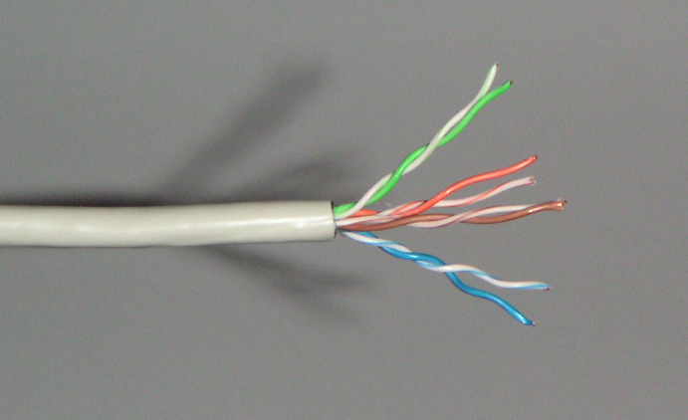
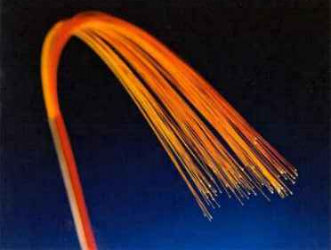
Omrežni kabli
UTP (STP)
Koaksialni
debeli
tanki
Optična vlakna

Slide 15
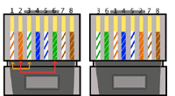
Sukana parica (UTP)
UTP kabel je sestavljen iz štirih sukanih paric
Je najpopularnejši kabel za povezovanje v lokalnih omrežjih
Glede na razporeditev kablov ločimo
Straight-Through
Crossover
Notes:
Mdix funkcija

Slide 16
Optična vlakna
Za prenos se uporablja svetlobni žarek, ki potuje po izredno čistem steklu
Omogoča zelo velike hitrosti prenosa
Uporablja se predvsem za medcelinske povezave
V lokalnih omrežjih je prenos po kablih iz optičnih vlaken do 10 Gb/s
Notes:
Hitrost: 1 terabit /s

Slide 17
Optična vlakna
Prednosti
Velike hitrosti
Majhno slabljenje
Ni presluhov
Majhen in lahek kabel
Neobčutljivost na elektro-magnetske motnje
Slabosti
Večja občutljivost kabla
Spajanje kablov je zahtevno

Slide 18
TCP/IP model
Sestavljen je iz 4. plasti:
Omrežno-povezovalna plast
ethernet, token ring, Wi-Fi
Omrežna plast
IP
Transportna
TCP, UDP
Aplikacijska
FTP, HTTP, telnet, …

Slide 19
Omrežno-povezovalna plast
Opisuje fizične lastnosti povezovalnih elementov
Definira mrežno topologijo in protokole za prenose v

Slide 20
Ethernet
Idejna zasnova leta 1975
Standard sprejet 1980
K razširitvi so pripomogli
Razvijalci, ki so se držali standardov
Nizka cena
Velike hitrosti
Razvoj
10Base5
Dolžina kablov 500 metrov
Debel koaksialni kabel
Half duplex

Slide 21
Ethernet
10Base2
Dolžina kabla 185 metrov
tanek koaksialni kabel
10BaseT
UTP kabel (4 parice)
Topologija zvezde
Full duplex
100BaseTX
Hitrost 100 Mb/s
10000Base
Hitrost 10 Gb/S
Optična vlakna

Slide 22
Token ring
Izumil ga je Olof Söderblom v šestdesetih letih dvajsetega stoletja
V osemdesetih letih ga je podprl IBM in močno razširil uporabo
Veliko časa je Token ring bil hitrejši in zanesljivejši
Po omrežju potuje žeton (angleško token) in samo naprava, ki ima žeton lahko pošilja podatke

Slide 23
Wi-Fi
Wi-FI je skupek standardov za brezžična lokalna omrežja
IEEE 802.11 specifikacije

Slide 24
Wi-Fi
Prednosti
Mobilnost uporabnikov
Ne potrebuje kablov
Proizvajalci se držijo standarda
Nizke cene
Slabosti
Interference na 2.4 GHz
Visoka poraba energije
WEP je lahko zlomljiv
Majhen doseg

Slide 25
Omrežna plast
Omogoča:
prenos paketov po omrežju
prenos paketov iz enega omrežja v drugo
Protokoli na tej plasti so:
IP
ICMP

Slide 26
Internetni protokol
Vsak računalnik v omrežju ima IP naslov
Uporablja se IPv4, ki ga zamenjuje IPv6
IPv4 naslov zgleda tako:
193.77.222.254
Za lokalna omrežja so rezervirani IP naslovi :
Od 10.0.0.1 do 10.255.255.255
Od 192.168.0.1 do 192.168.255.255
Od 172.16.0.1 do 172.31.255.255

Slide 27
Transportna plast
Ta sloj zagotavlja aplikacijski plasti, da se paketi pravilno prenesejo
Pomebna protokola:
TCP (Protokol za krmiljenje prenosa)
UDP

Slide 28
TCP
TCP je okrajšava za Transmission Control Protocol (Protokol za nadzor prenosa)
S pomočjo TCPja ustvarijo aplikacije med sabo povezavo
Za preverjanje uporablja 16 bitno nadzorno vsoto (checksum)
Razlikuje pakete za različne aplikacije

Slide 29
UDP
UDP pomeni User Datagram Protokol
Je nepovezovalni protokol
Uporablja se za:
Pretočni radio
Internetno telefonijo
DNS
DHCP

Slide 30
Aplikacijska plast
Aplikaciji nudi dostop do komunikacijskega okolja
Primeri protokolov, ki delujejo na tej plasti so:
Telnet
FTP (File Transfer Protocol)
SNMP (Simple Network Management Protocol
HTTP (Hyper Text Transfer Protocol)
SMTP (Simple Mail Transfer Protocol)

Slide 31
Topologije omrežij
Računalnike lahko v omrežju predstavimo kot točke, ki so med seboj povezane
Topologija opisuje, kako so računalniki povezani
Poznamo več topologij:
Vodilo
Obroč
Zvezda
Linija

Slide 32
Vodilo

Slide 33
Obroč

Slide 34
Zvezda

Slide 35
Linija

